Slide 1
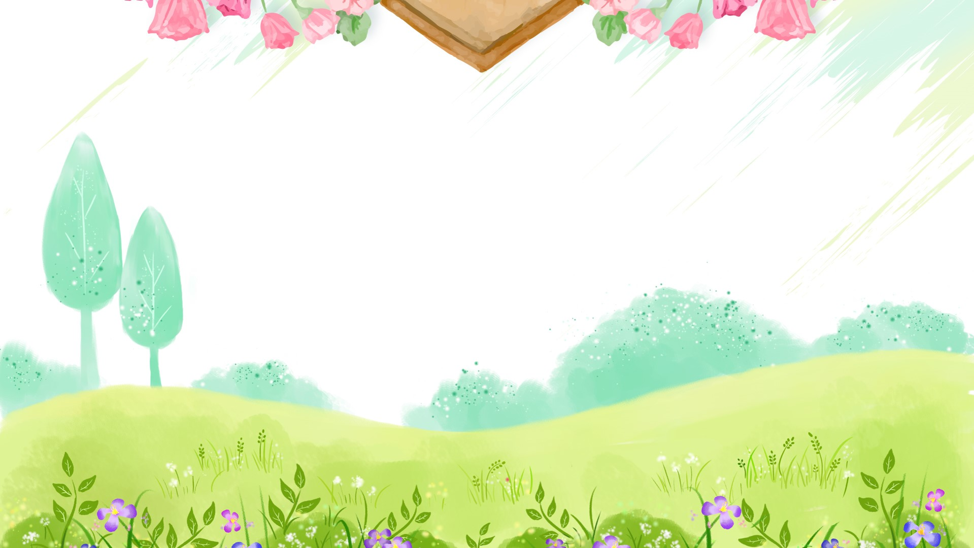




Slide 2
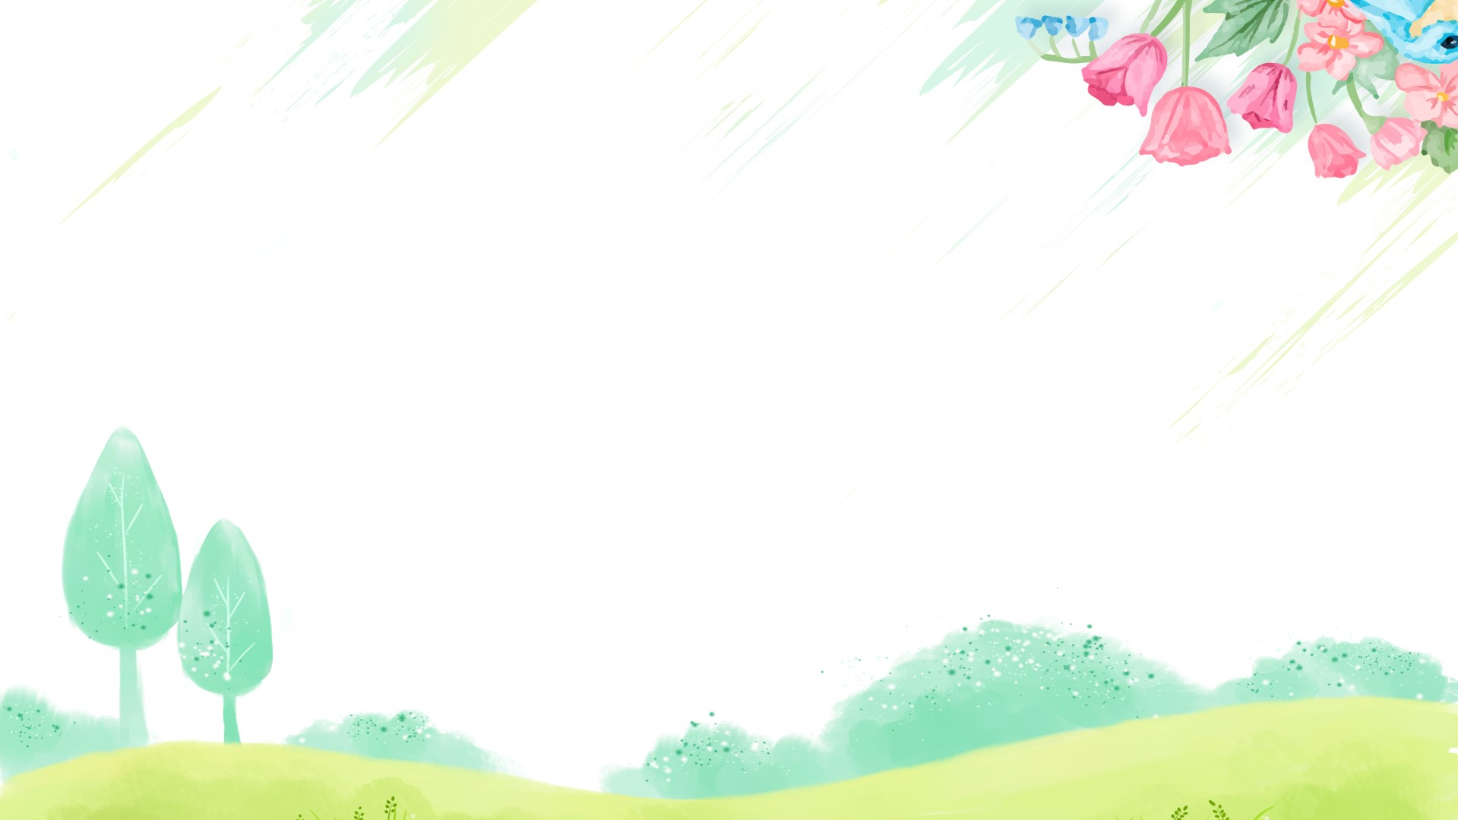
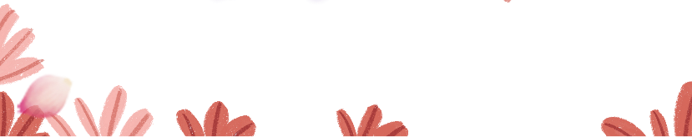
YÊU CẦU CẦN ĐẠT
- Biết yêu thương với người thân trong gia đình và những người xung quanh, biết quan sát và có ý thức giúp đỡ mọi người (thông qua nhân vật Diệu trong “Tạm biệt mùa hè”)
- Viết được đoạn văn nêu tình cảm, cảm xúc về một người bạn.

Slide 3


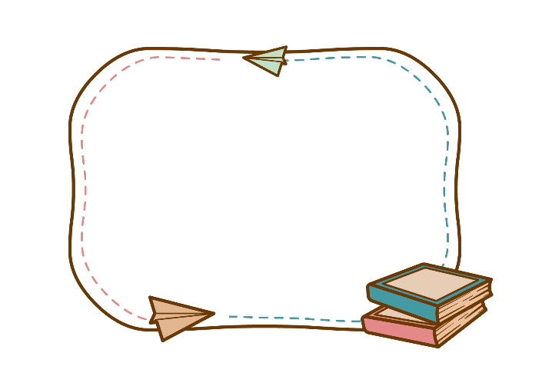

1

Slide 4


1. Đọc lại câu chuyện Tạm biệt mùa hè. Trao đổi với bạn suy nghĩ, cảm xúc của em về những việc Diệu đã làm.
Những việc làm của Diệu | Thái độ của Diệu | Suy nghĩ, cảm xúc của em
Diệu vào vườn hái quả cùng mẹ | Thích thú và hào hứng | Diệu là cô bé chăm làm,… Diệu biết quan tâm, giúp đỡ mẹ Diệu thật tình cảm, thật đáng yêu!
Diệu đến thăm bà cụ Khởi và trò chuyện với bà
Diệu ra chợ cùng mẹ và được gặp nhiều người
✿
✿
✿
✿

Slide 5


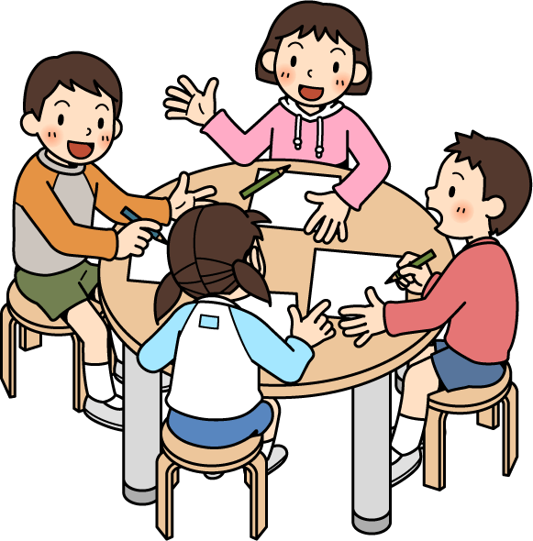
Trao đổi với bạn suy nghĩ, cảm xúc của em

Slide 6



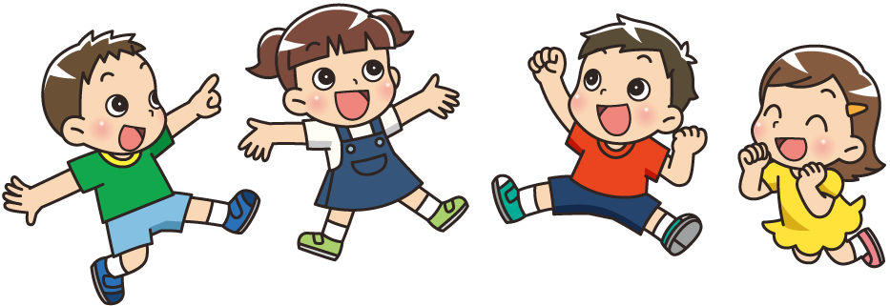

Slide 7
Đọc lại câu chuyện Tạm biệt mùa hè. Trao đổi với bạn suy nghĩ, cảm xúc của em về những việc Diệu đã làm.
Những việc làm của Diệu | Thái độ của Diệu | Suy nghĩ, cảm xúc của em
Diệu vào vườn hái quả cùng mẹ | Thích thú và hào hứng | Diệu là cô bé chăm làm,… Diệu biết quan tâm, giúp đỡ mẹ Diệu thật tình cảm, thật đáng yêu!
Diệu đến thăm bà cụ Khởi và trò chuyện với bà
Diệu ra chợ cùng mẹ và được gặp nhiều người
Diệu thấy bà kể chuyện rất hay. Diệu thích nghe bà kể chuyện
Diệu là cô bé thân thiện, dễ rung động, yêu quý hàng xóm
Diệu rất chịu khó quan sát cuộc sống, là cô bé biết yêu thương mọi người.
Diệu yêu mọi người

Slide 8
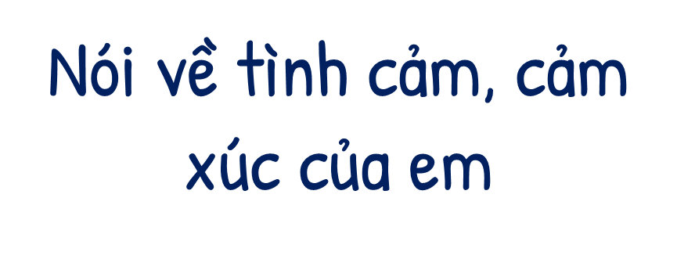
2

Slide 9



2. Nói về tình cảm, cảm xúc của em đối với một người bạn mà em yêu quý.
Em có tình cảm, cảm xúc như thế nào đối với bạn đó?
Em muốn nói tình cảm, cảm xúc của em đối với bạn nào?
Bạn có điều gì mà em yêu quý?
Notes:
Kích vào khung chứa tình huống để hiện ra hình của tình huống.
Nhóm HS chọn tình huống nào thì GV nhấn chọn tình huống đó

Slide 10
Ví Dụ: Em rất yêu quý bạn Lan. Vì Lan chăm học lại hay giúp đỡ mọi người.
Notes:
Kích vào khung chứa tình huống để hiện ra hình của tình huống.
Nhóm HS chọn tình huống nào thì GV nhấn chọn tình huống đó

Slide 11
Viết bài viết của em vào vở
Tiêu chí viết
1. Phù hợp với tình huống
2. Trình bày rõ ràng, sạch đẹp
Notes:
Kích vào khung chứa tình huống để hiện ra hình của tình huống.
Nhóm HS chọn tình huống nào thì GV nhấn chọn tình huống đó

Slide 12
3
Vận dụng

Slide 13
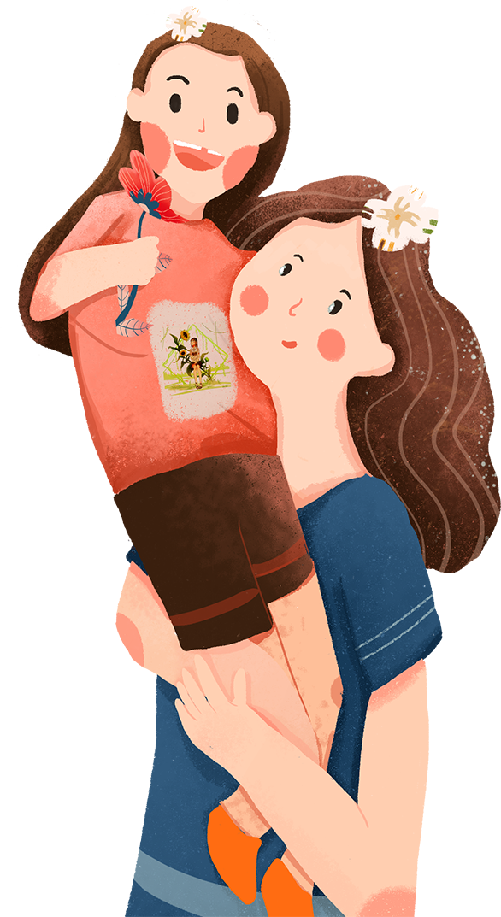
Về nhà
Đọc bài viết của em cho người thân nghe góp ý

Slide 14
YÊU CẦU CẦN ĐẠT
- Biết yêu thương với người thân trong gia đình và những người xung quanh, biết quan sát và có ý thức giúp đỡ mọi người (thông qua nhân vật Diệu trong “Tạm biệt mùa hè”)
- Viết được đoạn văn nêu tình cảm, cảm xúc về một người bạn.

Slide 15
4
Tổng kết

Slide 16
Sau bài học chúng ta đã
1. Đọc và hiểu được bài Tạm biệt mùa hè
2. Mở rộng vốn từ ngữ về mùa hè
3. Viết được đoạn văn nêu tình cảm, cảm xúc của em về người bạn.
Notes:
Kích vào khung chứa tình huống để hiện ra hình của tình huống.
Nhóm HS chọn tình huống nào thì GV nhấn chọn tình huống đó

Slide 17


